Slide 1
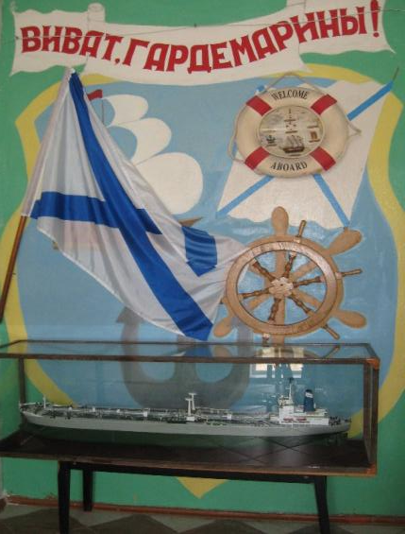
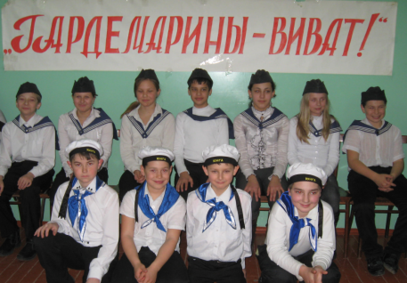
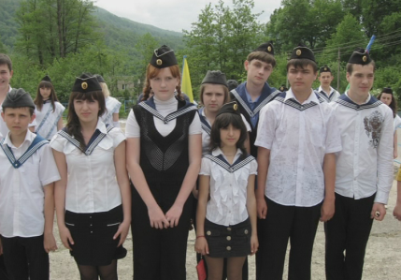
Детская организация
МБОУ СОШ № 29 с.Цыпка
ГАРДЕМАРИНЫ
им.Г.П. Бостан

Slide 2
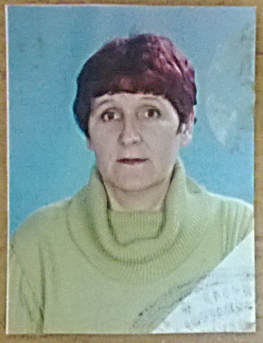
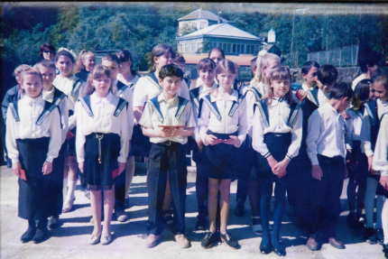
История создания детской
организации «Гардемарины»
ДО «Гардемарины» была образована в 2000 году под руководством директора школы Галины Петровны Бостан.
Сначала появился девиз «Жизнь- Отечеству, честь- никому!» и ассоциативно выплыло название «Гардемарины».
Усилиями директора школы приобретена форма для всей эскадры (гюйсы, пилотки и специальная форма для знамённой группы) 18 мая 2000 года состоялось первое посвящение в Гардемарины 5 и 6 классов.

Slide 3
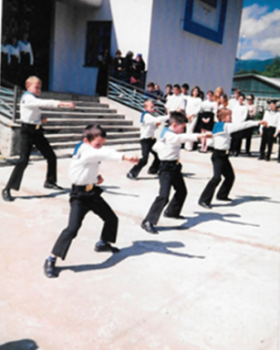
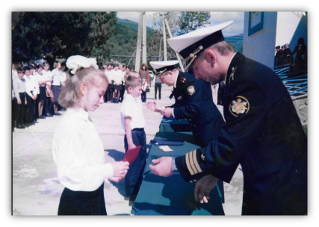
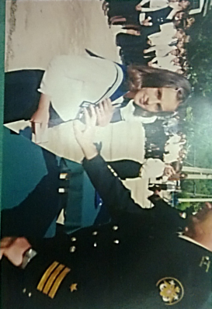
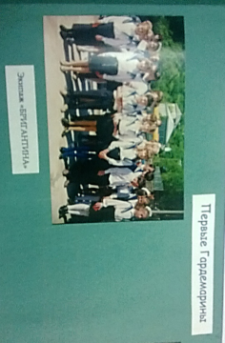
Первый прием в Гардемарины
18 мая 2000 года

Slide 4
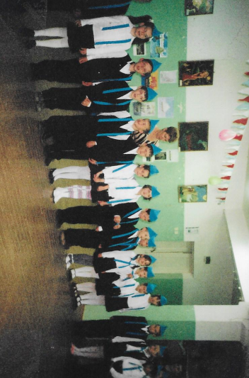
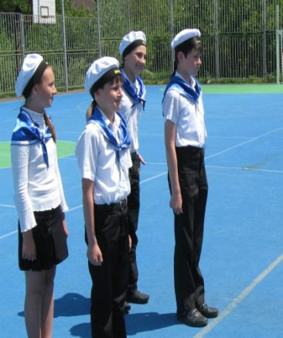
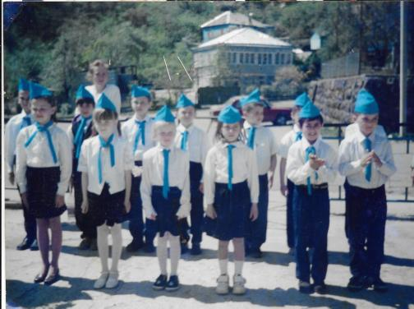
Юнги
В 2001 году учителя начальных классов вышли с предложением создать младшее звено ДО «Гардемарины».
19 апреля 2001 года состоялось посвящение учащихся начальной школы в Юнги

Slide 5
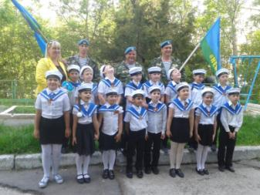
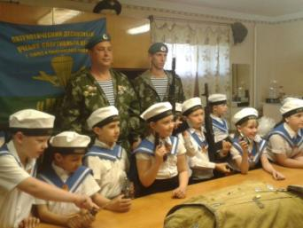
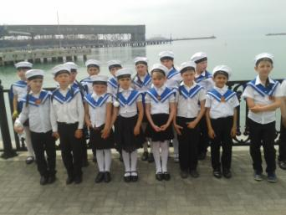

Slide 6
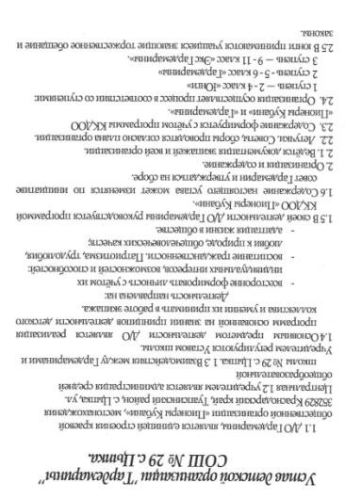
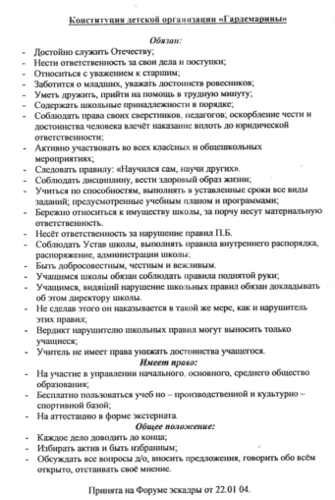
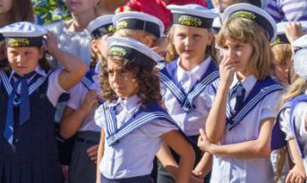
ДО «Гардемарины» является единицей строения краевой общественной организации «Пионеры Кубани»
Наша детская организация имеет свой Устав, Конституцию, структуру,
живёт по Законам Юнг и Гардемарин.

Slide 7
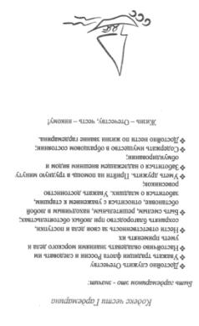
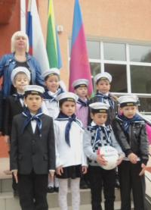
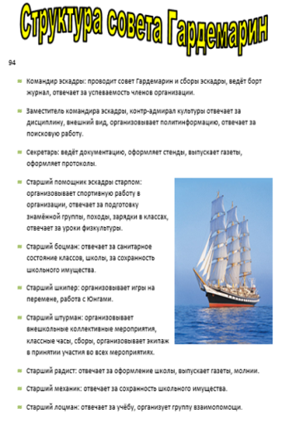
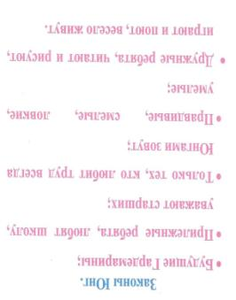
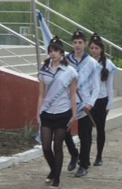

Slide 8
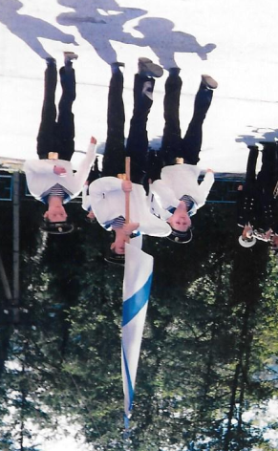
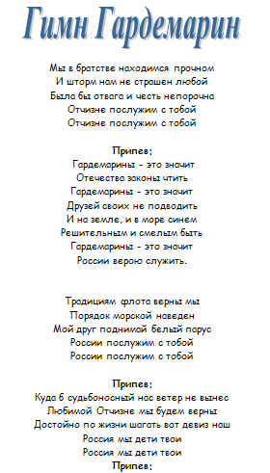

Символы и атрибуты нашей организации
Слова и музыка
А. Папян
Эскадра живет и работает под девизом:
- Жизнь Отечеству!
- Честь никому!
Флаг
Эмблема

Slide 9
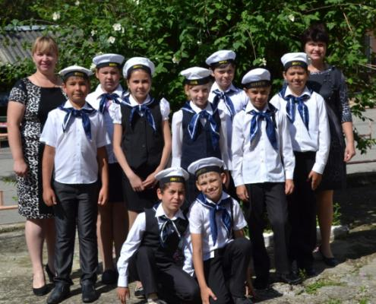

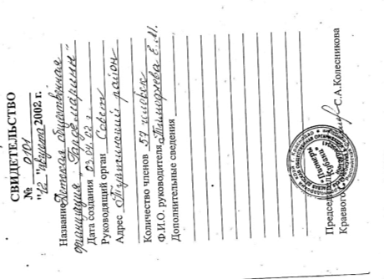
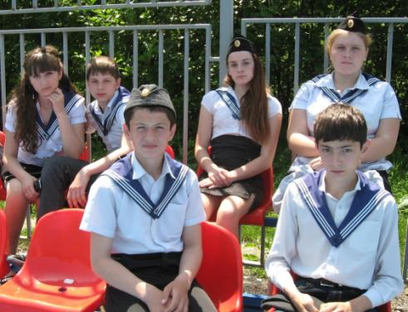

Slide 10
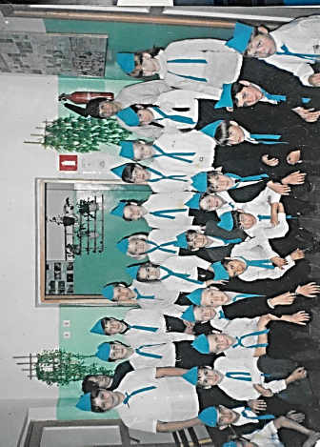
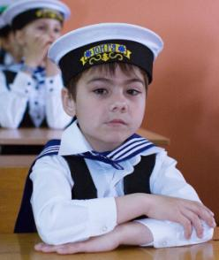
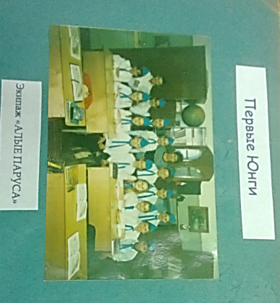
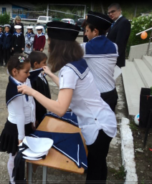
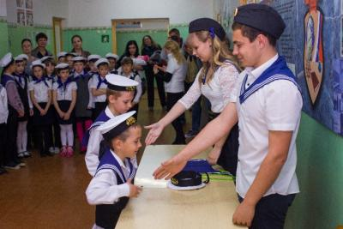
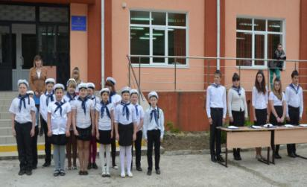
Прием в Юнги
Юнги 2016

Slide 11
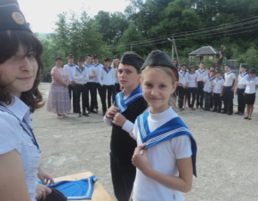
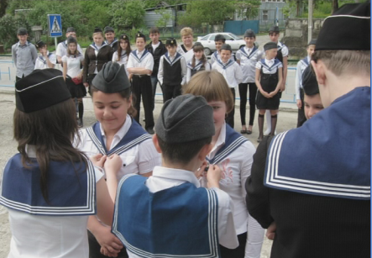
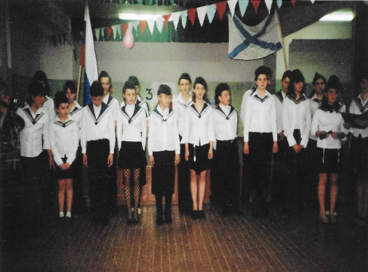
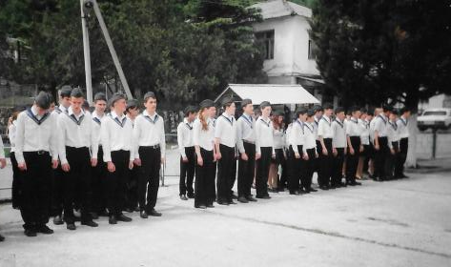
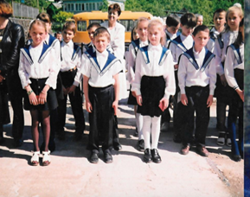
Прием в Гардемарины

Slide 12
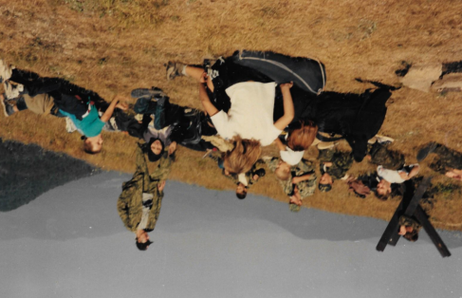
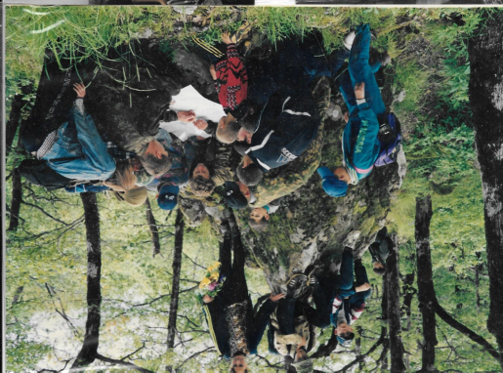
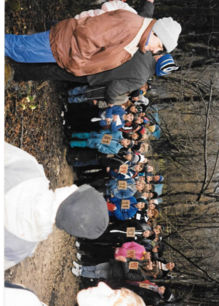
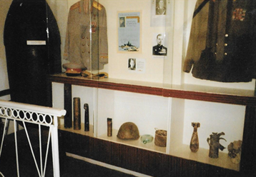
Поисковая работа

Slide 13
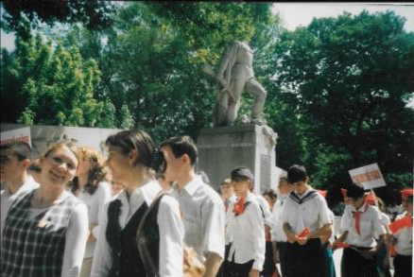
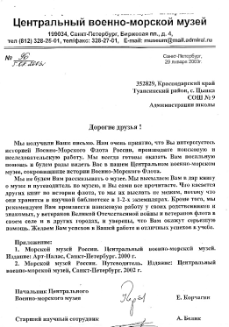
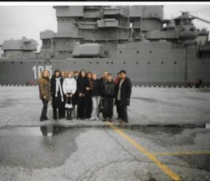
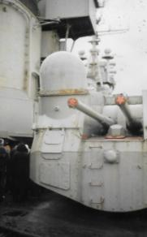
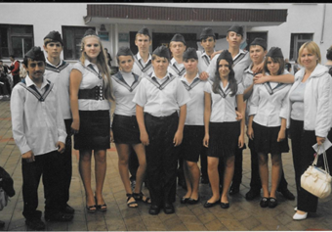
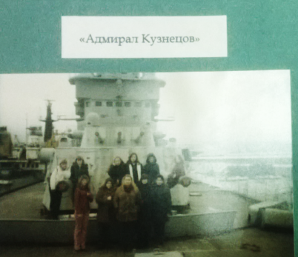
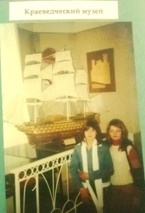

Slide 14







Выборы командира эскадры

Slide 15






Учеба Юнг

Slide 16






Учеба Гардемарин

Slide 17





Традиционные мероприятия.
Подарок бойцу.

Slide 18






Конкурс строя и
песни

Slide 19






Мы юные патриоты

Slide 20







Slide 21





Вахта памяти

Slide 22



Slide 23





